Slide 1

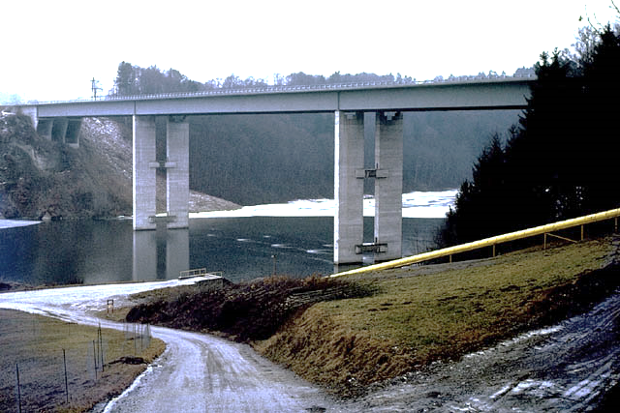
DISEÑO Y MATERIALIZACIÓN DESIGN AND REALIZATION
Semestre otoño 2022
http://rm.mecaest.etsii.upm.es/media/IMG0034_2.jpg
03 VIGAS HIPERESTÁTICAS

Slide 2
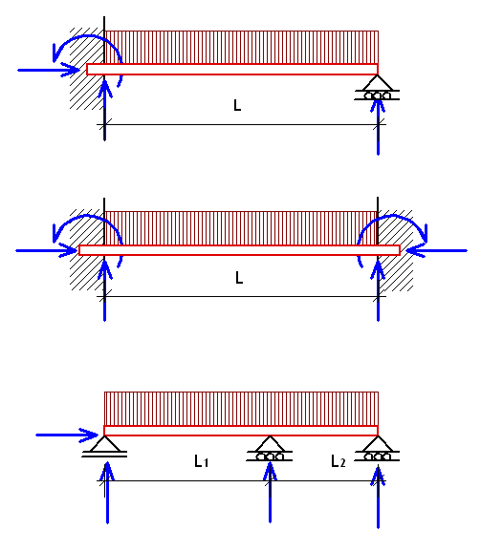
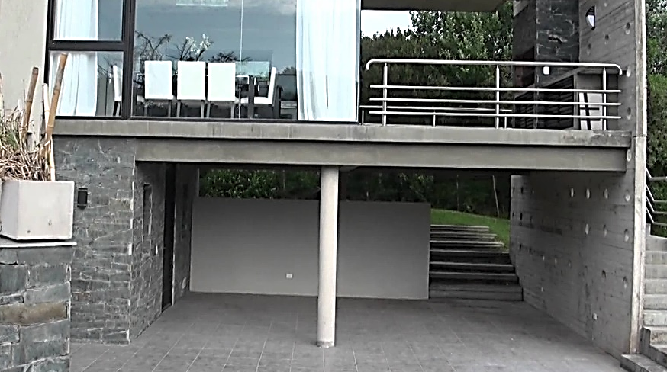
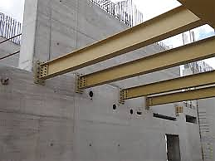
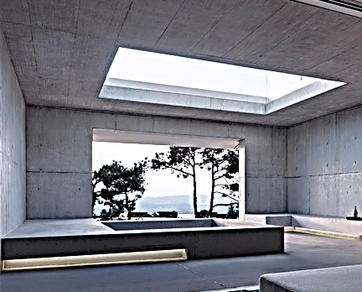
VIGAS HIPERESTÁTICAS
1.
POR EMPOTRAMIENTO
https://es.pinterest.com/pin/6544361929651982/
http://www.dobladoraycortadoraricaurte.com/vigas-metalicas/
http://images.adsttc.com/

Slide 3
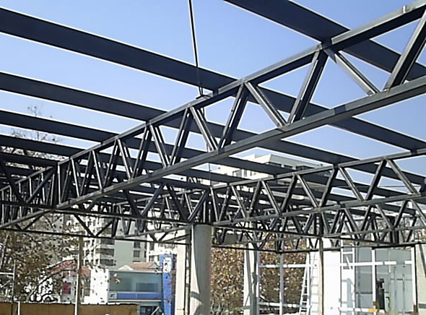
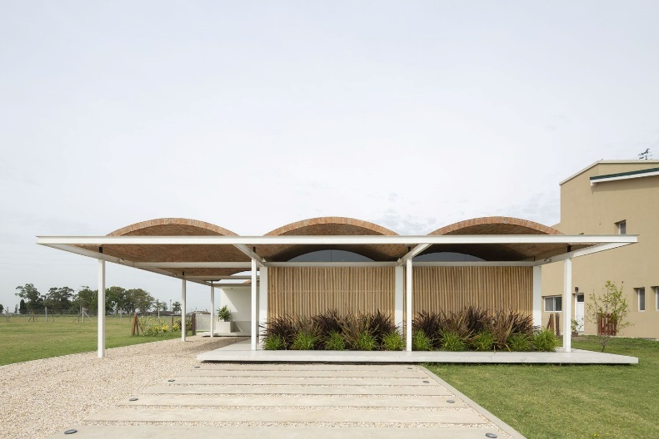
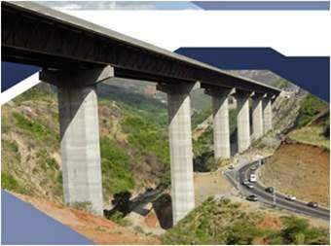
VIGAS HIPERESTÁTICAS
2.
POR CONTINUIDAD
http://www.constructoramalleco.cl/
https://www.plataformaarquitectura.cl/cl/958374/casa-monopoli-fabrizio-pugliese/60495c93f91c8113800002c5-casa-monopoli-fabrizio-pugliese-foto
http://1.bp.blogspot.com/

Slide 4
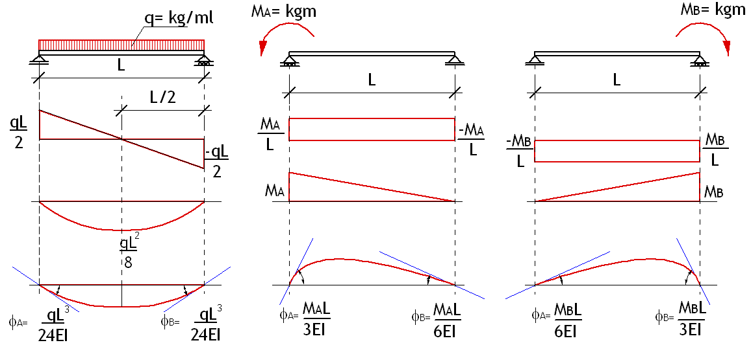
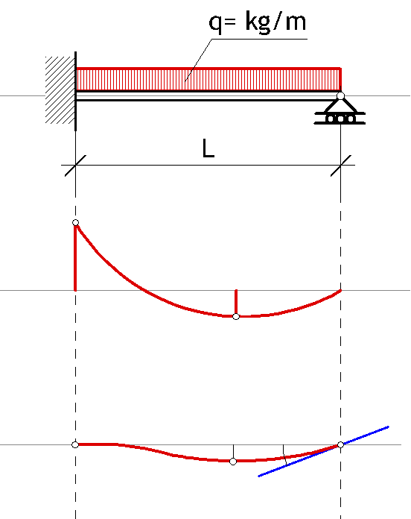
1. VIGAS HIPERESTÁTICAS POR EMPOTRAMIENTO
D.C.L. viga
Momento
Deformación
φ empotramiento = 0

Slide 5
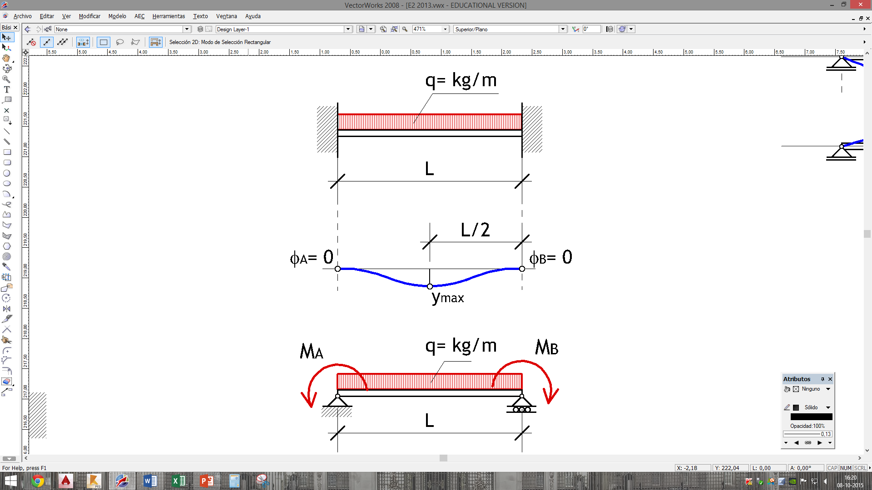
EJ. Viga biempotrada con carga uniformemente repartida
D.C.L. Viga
Deformación
φ empotramiento = 0

Slide 6
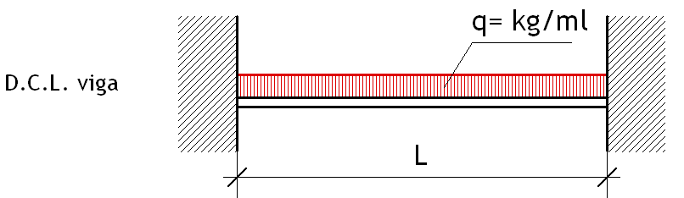
A
B

Slide 7
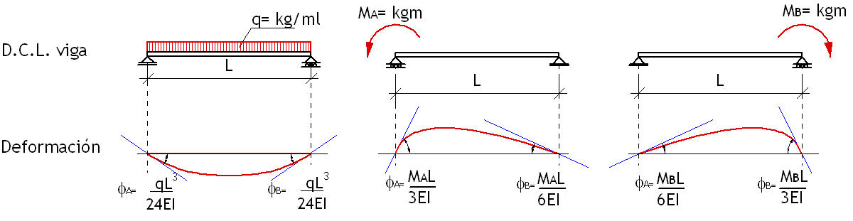
A
B

Slide 8
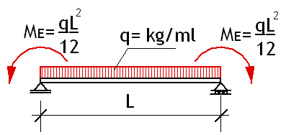

Slide 9
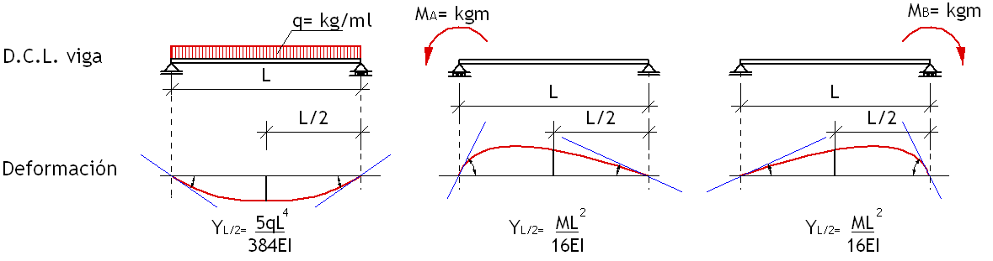
A
B

Slide 10
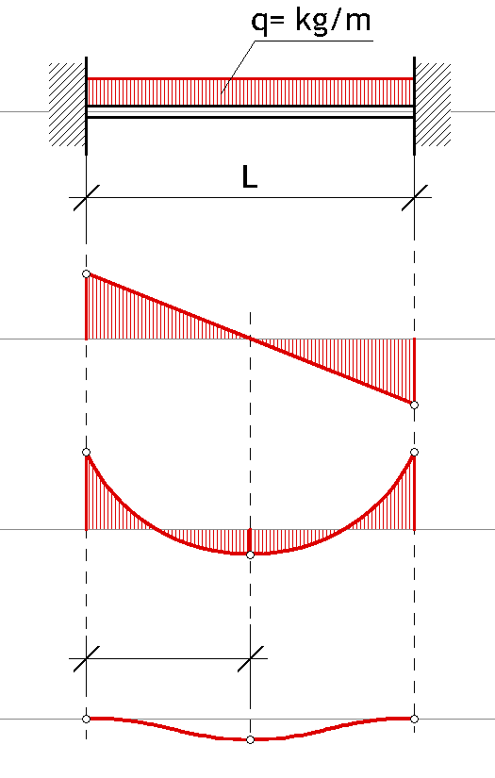
Gráficos de corte, momento y deformación
D.C.L. viga
Corte
Momento
Deformación

Slide 11
Gráficos de corte, momento y deformación
D.C.L. viga
Corte
Momento
Deformación

Slide 12
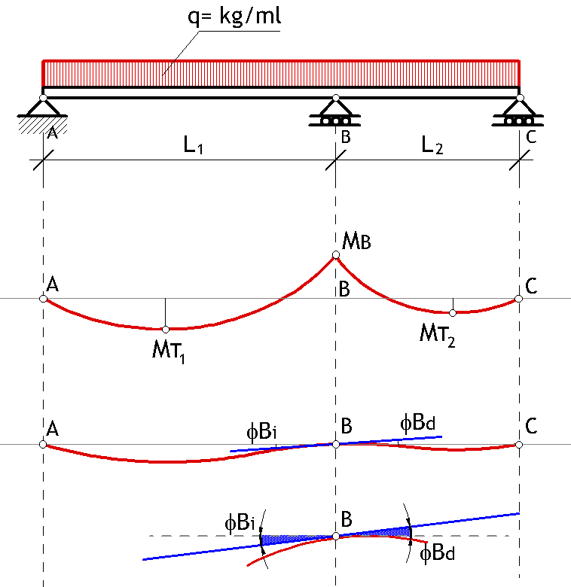
2. VIGAS HIPERESTÁTICAS POR CONTINUIDAD
D.C.L. viga
Momento
Deformación
Σ
φ
=
Σ
φ
B
izquierdo
B
derecho

Slide 13
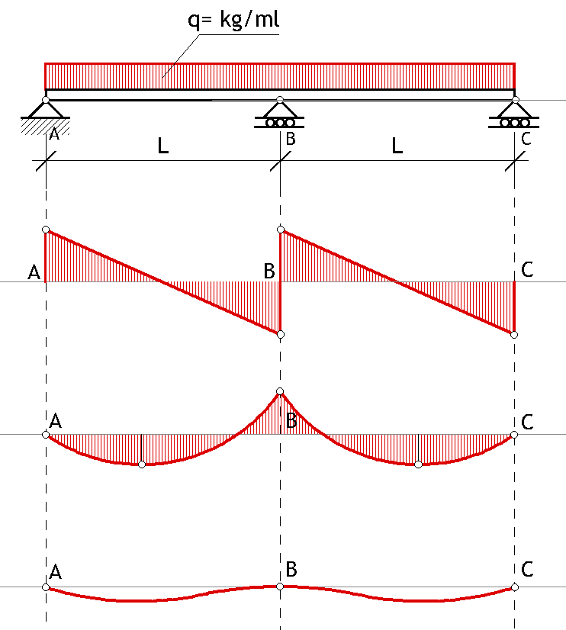
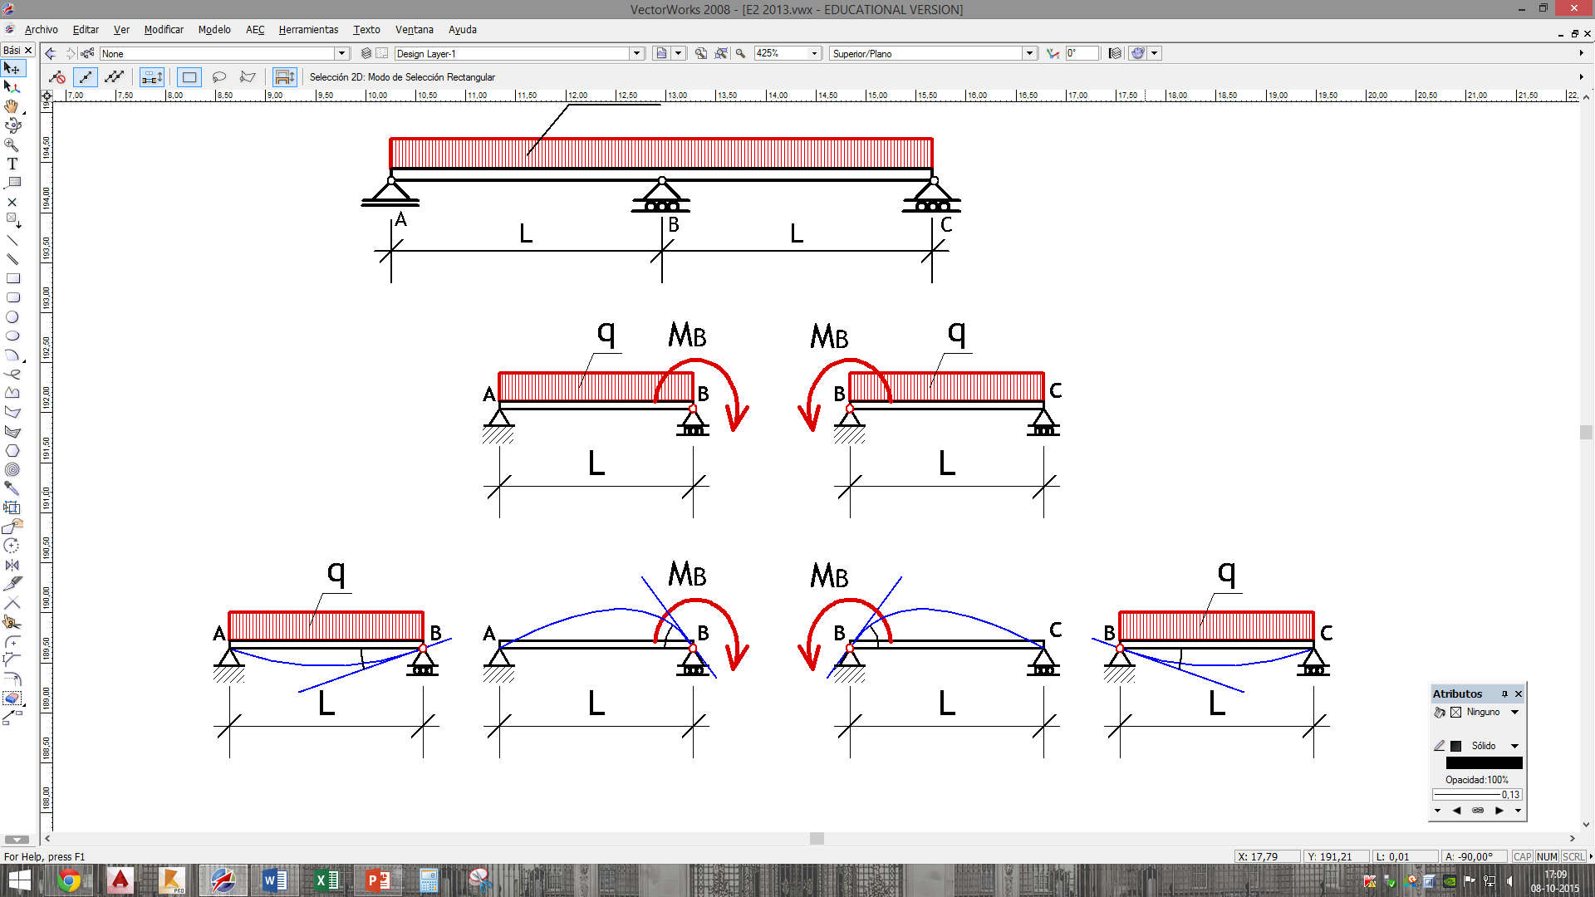
EJ. Viga de dos tramos con carga uniformemente repartida
D.C.L. Viga
Deformación
Σ
φ
=
Σ
φ
B
Izquierdo
B
derecho

Slide 14
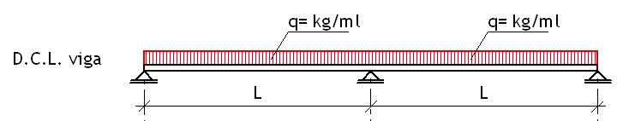
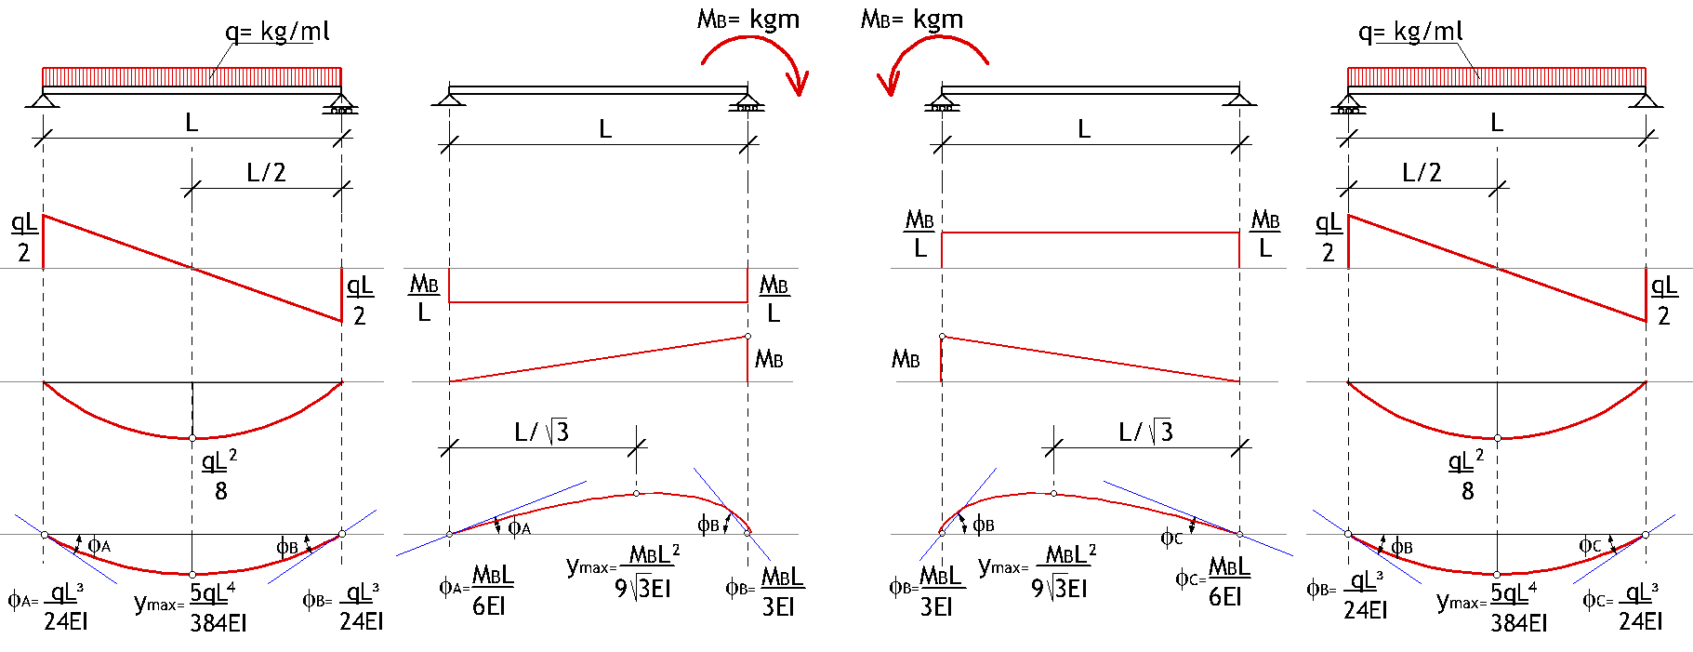
EJ. Viga de dos tramos con carga uniformemente repartida
A
B
C

Slide 15
A
B
C

Slide 16
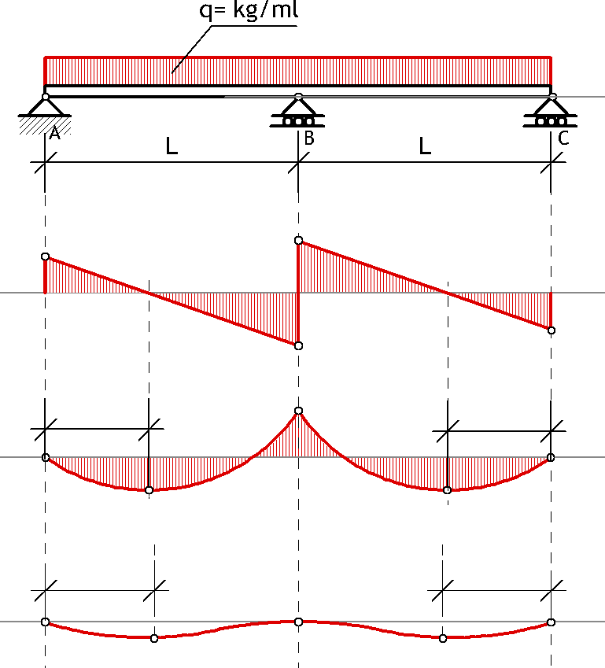
Gráficos de corte, momento y deformación
D.C.L. viga
Corte
Momento
Deformación

Slide 17
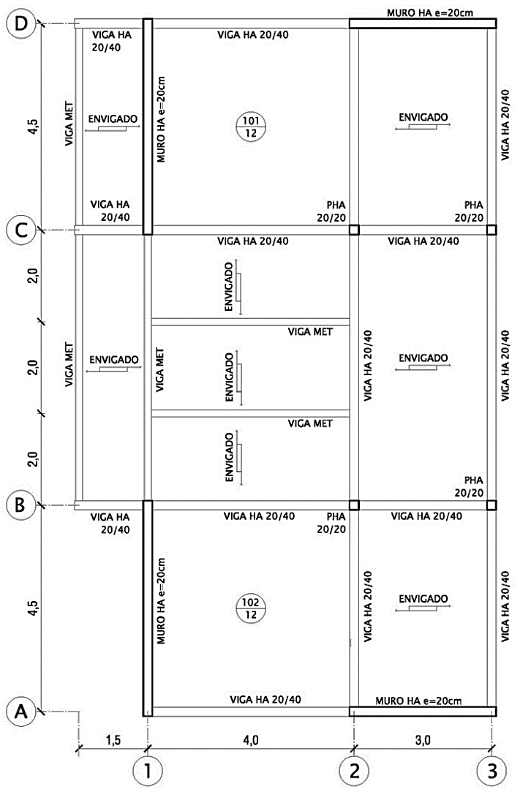
Ejemplo
Datos a considerar:
Pesos:
Envigado de piso = 60 kg/m²
Carga de uso = 200 kg/m²
Madera Pino Radiata
f_{fp} = 54 kg/cm²
E = 89.000 kg/cm²
Flecha admisible
y = L/300
Acero A240ES
f_{d} = 1.440 kg/cm²
E_{s} = 2.100.000 kg/cm²
Determinar el momento de continuidad de la viga metálica del extremo del voladizo
Determinar el momento de empotramiento de la viga metálica del eje 1

Slide 18
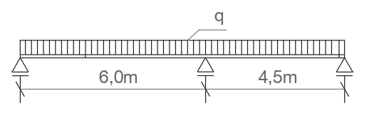
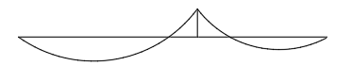
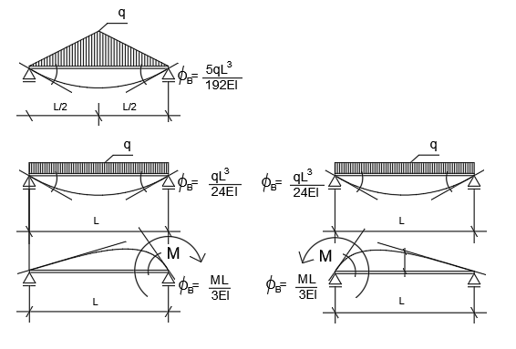
Determinar el momento de continuidad de la viga metálica del extremo del voladizo
q = 0,75m*260 kg/m² = 195 kg/m
$\frac{195∗{6,0}^{3}}{24EI} − \frac{M_{B}∗6,0}{3EI}$ = $\frac{M_{B}∗4,5}{3EI} − \frac{195∗{4,5}^{3}}{24EI}$
M_{B} = 554,5 kgm

Slide 19
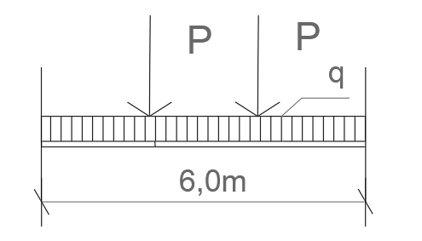
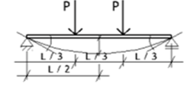
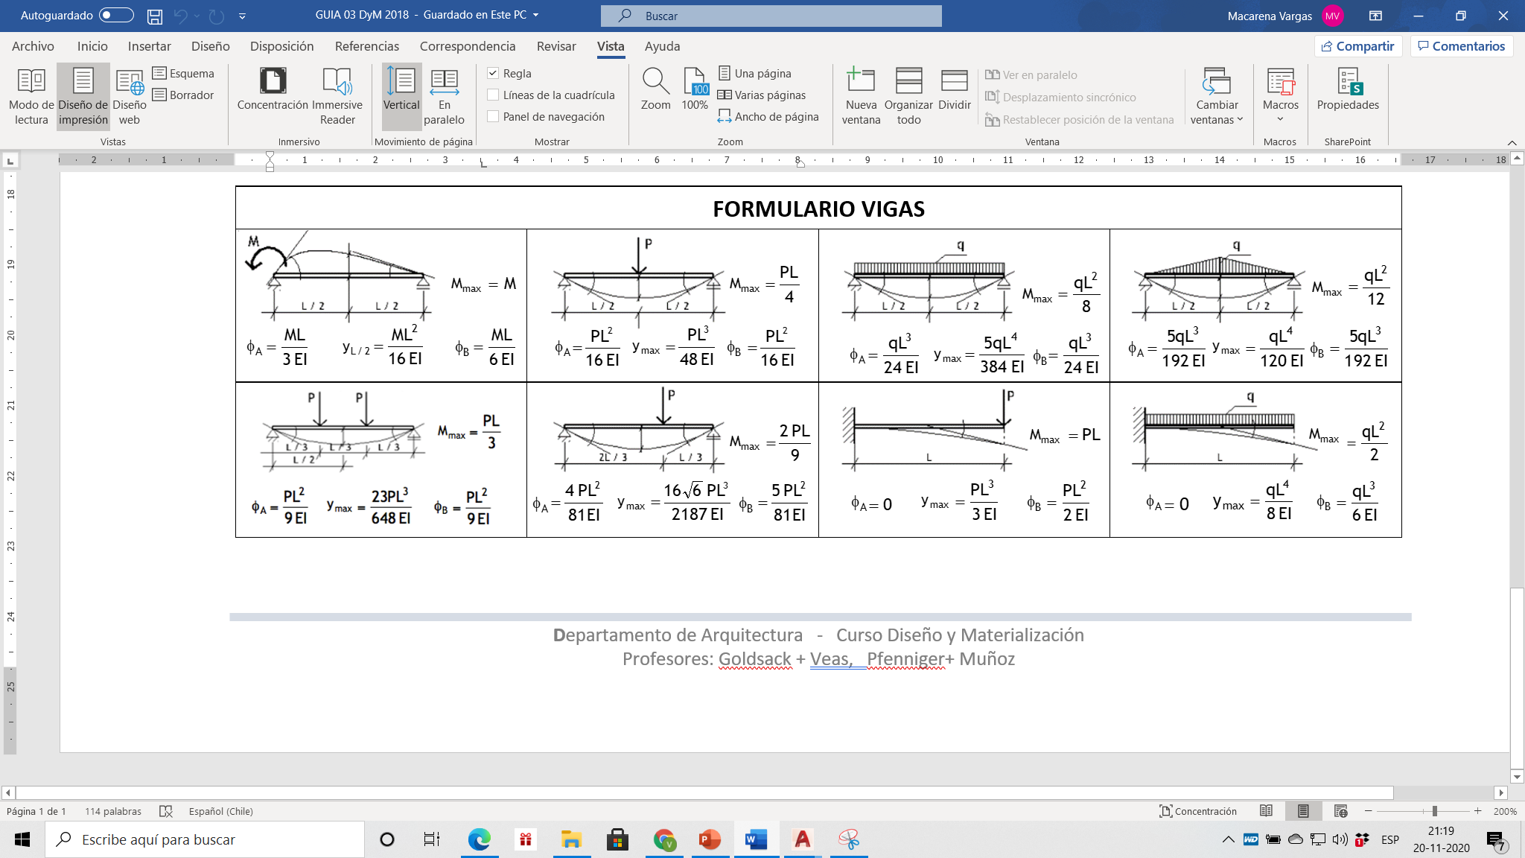
Determinar el momento de empotramiento de la viga metálica del eje 1
q = 0,75m*260 kg/m²
= 195 kg/m
P = 2,0m* 2,0m
* 260 kg/m²
= 1040 kg

Slide 20
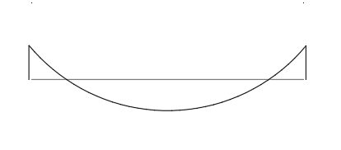
Determinar el momento de empotramiento de la viga metálica del eje 1
q = 0,75m*260 kg/m² = 195 kg/m
P = 2,0m* 2,0m* 260 kg/m² = 1040 kg
$\frac{1040∗{6,0}^{2}}{9EI}+ \frac{195∗6,03}{24EI}$ - $\frac{M_{A}∗6,0}{3EI} − \frac{MA∗6,0}{6EI}$ = 0
M_{A} = 1970 kgm

